Slide 1
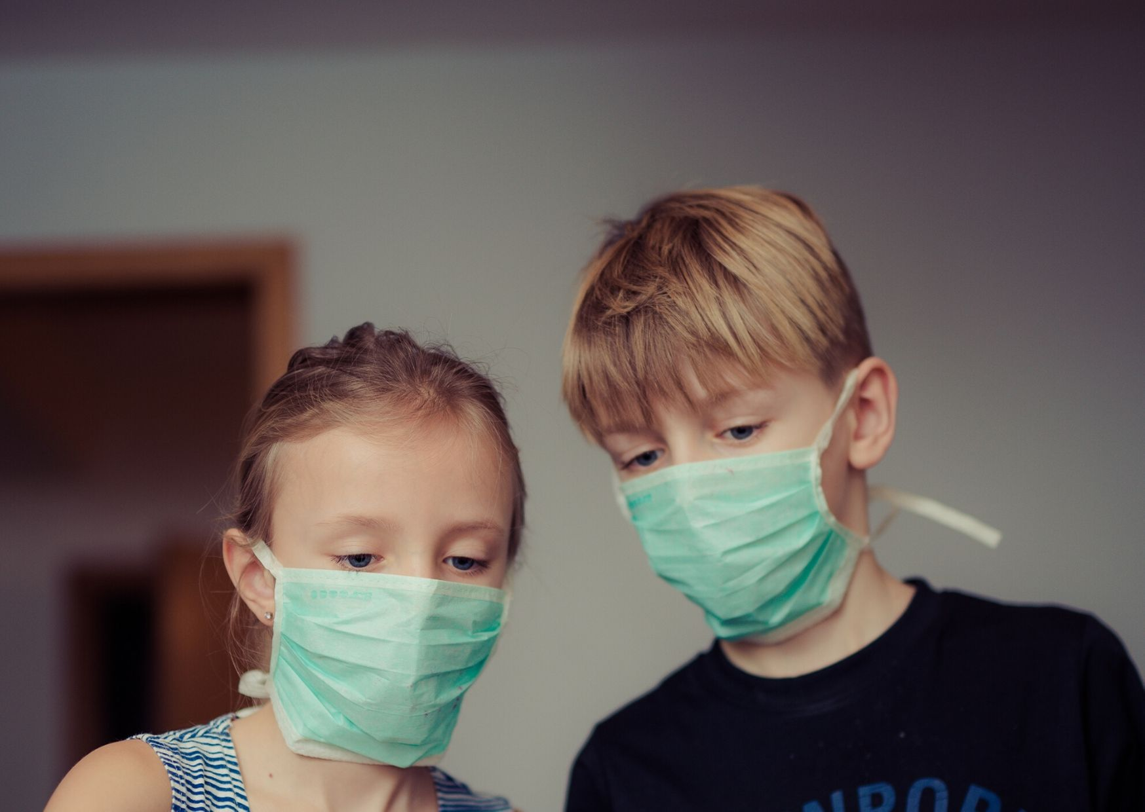
KORONAWIRUS SARS – CoV-2
Myj ręce!
Używaj chusteczek jednorazowych!
Zasłaniaj usta przy kaszlu i kichaniu!
Co robić?
Czy jestem bezpieczny?
Opracowanie: Wojewódzka Stacja – Sanitarno – Epidemiologiczna w Lublinie

Slide 2
KORONAWIRUS
Koronawirusy to duża rodzina wirusów, które powodują choroby układu oddechowego.
Ich nazwa pochodzi od specyficznej budowy – oglądane w mikroskopie elektronowym przypominają koronę. Typowe ludzkie koronawirusy zwykle powodują objawy łagodne lub o umiarkowanym nasileniu ze strony układu oddechowego.
Są dość powszechne i prawie każdy w pewnym momencie swojego życia miał z nimi kontakt. Infekcje zwykle trwają krótko. Objawy mogą obejmować m.in.: katar, ból głowy, kaszel, ból gardła, gorączkę, złe samopoczucie.
Notes:
Jakie korzyści wyniosą odbiorcy z prezentacji: Osoby dorosłe są bardziej zainteresowane tematem prezentacji, jeśli wiedzą, dlaczego jest on dla nich ważny.
Poziom wiedzy osoby prowadzącej w danej dziedzinie: Krótko określ swoje kwalifikacje w danej dziedzinie lub wyjaśnij, dlaczego uczestnicy powinni Cię słuchać.

Slide 3
KORONAWIRUS
Niekiedy jednak pewne typy koronawirusów mogą powodować poważne choroby dolnych dróg oddechowych, jak np. bliskowschodni zespół niewydolności oddechowej (MERS, MERS-CoV, i zespół ciężkiej ostrej niewydolności oddechowej SARS-CoV).
Wirus SARS-CoV przekroczył barierę gatunkową. Od nietoperzy zaraziły się cywety palmowe, borsuki, fretki a potem po raz kolejny przełamał barierę gatunkową i spowodował zakażenia u ludzi.
Wirus MERS-CoV na początku przełamał barierę z nietoperzy na wielbłądy a potem na człowieka.
Przenoszenie wirusa odbywa się droga kropelkową oraz bezpośrednio, przez bliski kontakt z osobą chorą lub chorym zwierzęciem.
Notes:
Jakie korzyści wyniosą odbiorcy z prezentacji: Osoby dorosłe są bardziej zainteresowane tematem prezentacji, jeśli wiedzą, dlaczego jest on dla nich ważny.
Poziom wiedzy osoby prowadzącej w danej dziedzinie: Krótko określ swoje kwalifikacje w danej dziedzinie lub wyjaśnij, dlaczego uczestnicy powinni Cię słuchać.

Slide 4
KORONAWIRUS
31 grudnia 2019 r. poinformowano o przypadkach zapalenia płuc o nieznanej przyczynie, wykrytych w mieście Wuhan, w prowincji Hubei w Chinach.
Po jakimś czasie stwierdzono, że przyczyną zachorowań jest nowy chiński koronawirus (2019-nCoV).
Okres wylęgania choroby, czyli czas od wniknięcia wirusów do organizmu a pierwszymi objawami, może trwać do 14 dni średnio 5-6 dni.
Pierwsze objawy zakażenia koronawirusami są podobne do objawów grypy.
Dopiero po kolejnych mniej więcej 4 dniach występują pełne symptomy choroby.
Notes:
Jakie korzyści wyniosą odbiorcy z prezentacji: Osoby dorosłe są bardziej zainteresowane tematem prezentacji, jeśli wiedzą, dlaczego jest on dla nich ważny.
Poziom wiedzy osoby prowadzącej w danej dziedzinie: Krótko określ swoje kwalifikacje w danej dziedzinie lub wyjaśnij, dlaczego uczestnicy powinni Cię słuchać.

Slide 5
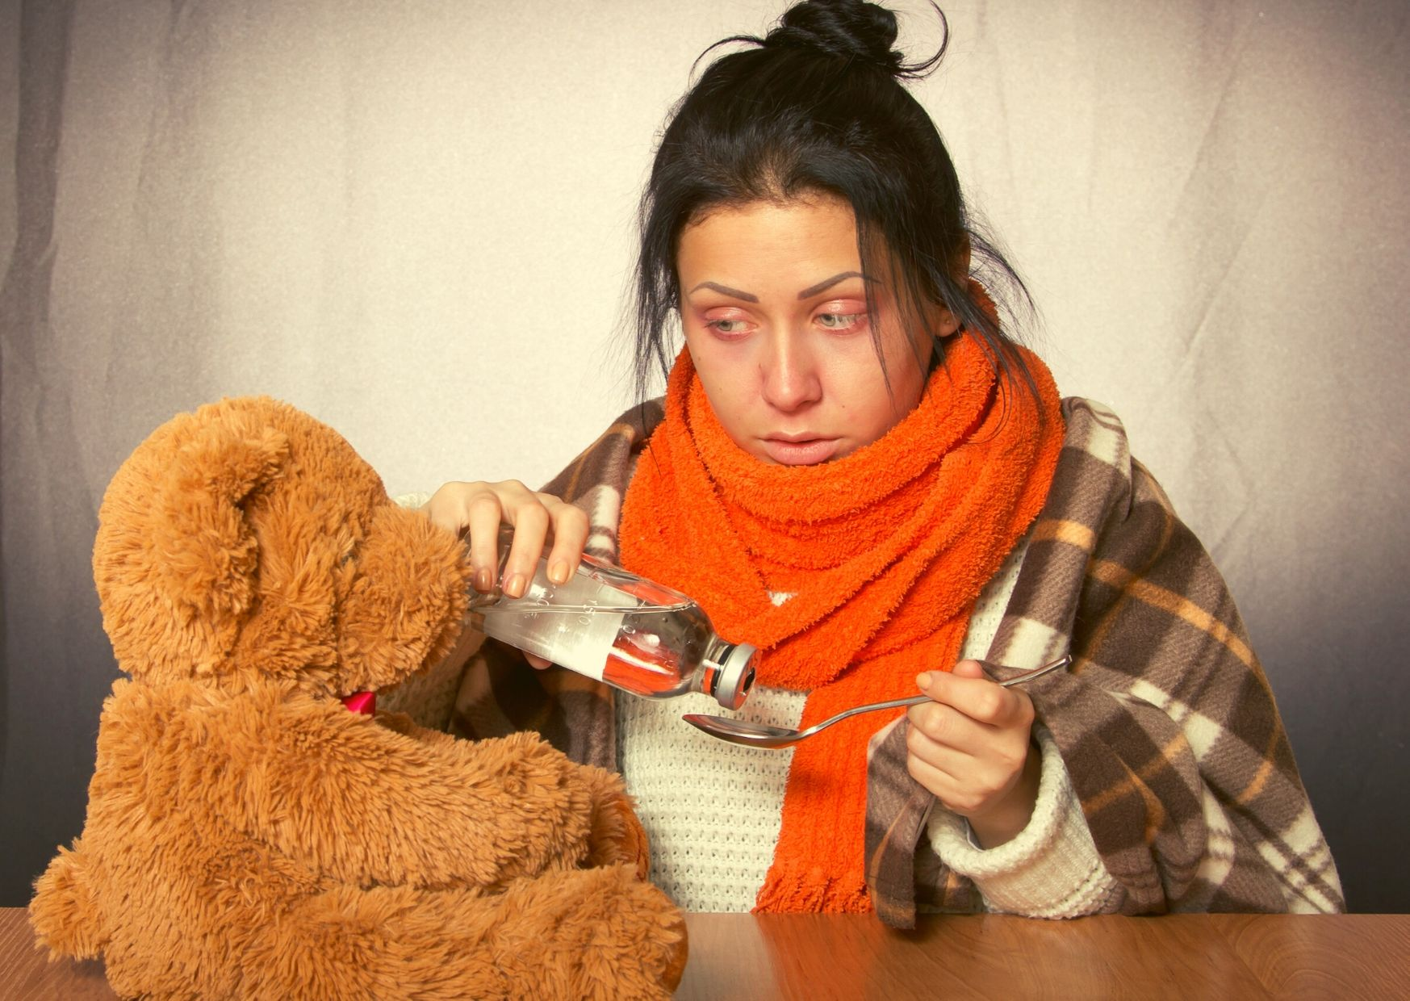
KORONAWIRUS
OBJAWY mogą przypominać grypę:
gorączka
kaszel
trudności w oddychaniu
ból w mięśniach
zmęczenie
Notes:
Jakie korzyści wyniosą odbiorcy z prezentacji: Osoby dorosłe są bardziej zainteresowane tematem prezentacji, jeśli wiedzą, dlaczego jest on dla nich ważny.
Poziom wiedzy osoby prowadzącej w danej dziedzinie: Krótko określ swoje kwalifikacje w danej dziedzinie lub wyjaśnij, dlaczego uczestnicy powinni Cię słuchać.

Slide 6
KORONAWIRUS
Kogo dotyczy problem?:
- Osób, które podróżowały lub przebywały w regionie, w którym stwierdzono przypadki koronawirusa;
- Osób, które miały bliski kontakt z taką osobą;
- Osób, które pracowały lub przebywały jako odwiedzający w jednostce opieki zdrowotnej, w której leczono pacjentów zakażonych nowym koronawirusem.
Notes:
Jakie korzyści wyniosą odbiorcy z prezentacji: Osoby dorosłe są bardziej zainteresowane tematem prezentacji, jeśli wiedzą, dlaczego jest on dla nich ważny.
Poziom wiedzy osoby prowadzącej w danej dziedzinie: Krótko określ swoje kwalifikacje w danej dziedzinie lub wyjaśnij, dlaczego uczestnicy powinni Cię słuchać.

Slide 7
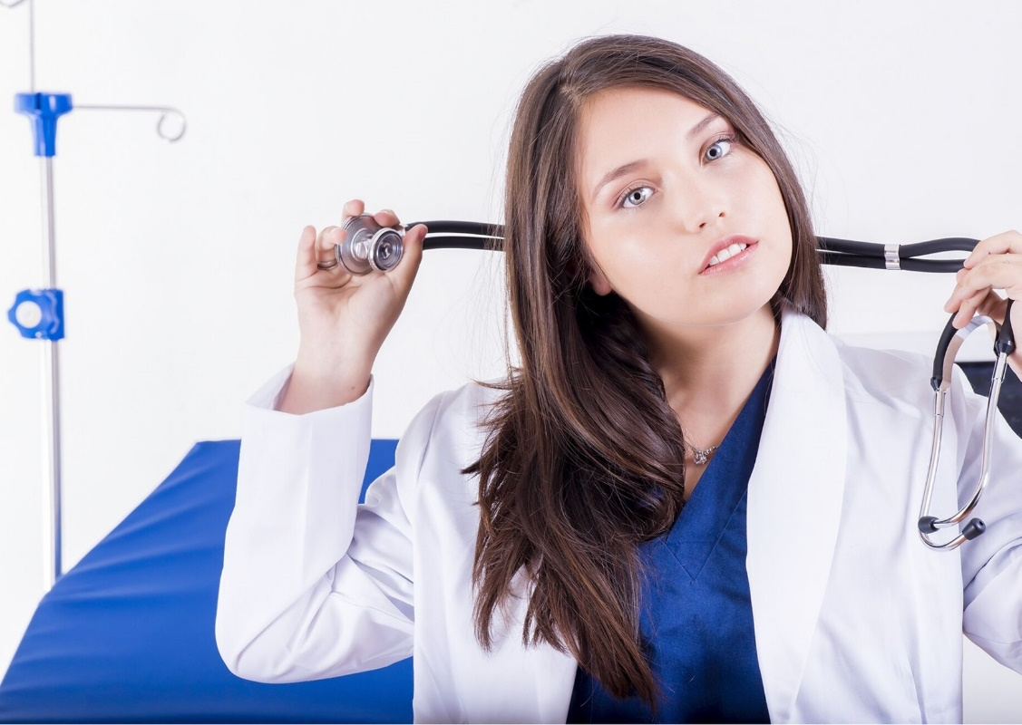
KORONAWIRUS
Czy mając podobne objawy można pójść do lekarza rodzinnego?
Jeśli objawy ma osoba która nie jest w grupie ryzyka, może udać się do lekarza rodzinnego, jeśli objawy są wzmożone wskazane jest wcześniejsze poinformowanie przychodni o stanie zdrowia i stosowanie się do zaleceń.
Notes:
Jakie korzyści wyniosą odbiorcy z prezentacji: Osoby dorosłe są bardziej zainteresowane tematem prezentacji, jeśli wiedzą, dlaczego jest on dla nich ważny.
Poziom wiedzy osoby prowadzącej w danej dziedzinie: Krótko określ swoje kwalifikacje w danej dziedzinie lub wyjaśnij, dlaczego uczestnicy powinni Cię słuchać.

Slide 8
KORONAWIRUS
Jeśli objawy ma osoba z grupy ryzyka to nie powinno się iść do przychodni, ani na izbę przyjęć.
Należy bezzwłocznie, telefonicznie powiadomić stację sanitarno-epidemiologiczną, lub chory powinien zgłosić się (najlepiej wcześniej zadzwonić i umówić się) bezpośrednio do oddziału zakaźnego lub oddziału obserwacyjno-zakaźnego, gdzie określony zostanie dalszy tryb postępowania medycznego.
Notes:
Jakie korzyści wyniosą odbiorcy z prezentacji: Osoby dorosłe są bardziej zainteresowane tematem prezentacji, jeśli wiedzą, dlaczego jest on dla nich ważny.
Poziom wiedzy osoby prowadzącej w danej dziedzinie: Krótko określ swoje kwalifikacje w danej dziedzinie lub wyjaśnij, dlaczego uczestnicy powinni Cię słuchać.

Slide 9
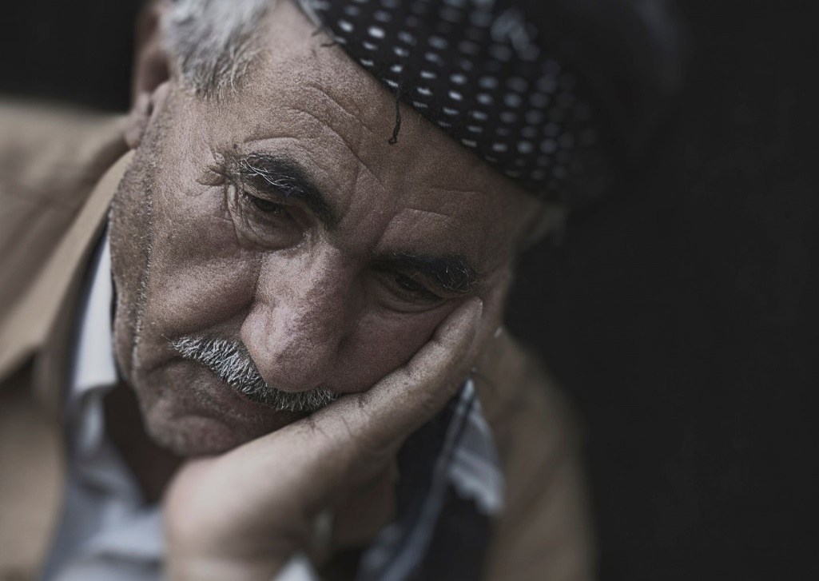
KORONAWIRUS
Czy koronawirus jest groźny?:
Z badań wynika, że koronawirus u większości osób przechodzi w sposób łagodny, natomiast jest on groźny dla osób starszych, oraz tych, którzy obciążeni są przez inne choroby, np. astma, choroby serca, cukrzyca.
Notes:
Jakie korzyści wyniosą odbiorcy z prezentacji: Osoby dorosłe są bardziej zainteresowane tematem prezentacji, jeśli wiedzą, dlaczego jest on dla nich ważny.
Poziom wiedzy osoby prowadzącej w danej dziedzinie: Krótko określ swoje kwalifikacje w danej dziedzinie lub wyjaśnij, dlaczego uczestnicy powinni Cię słuchać.

Slide 10
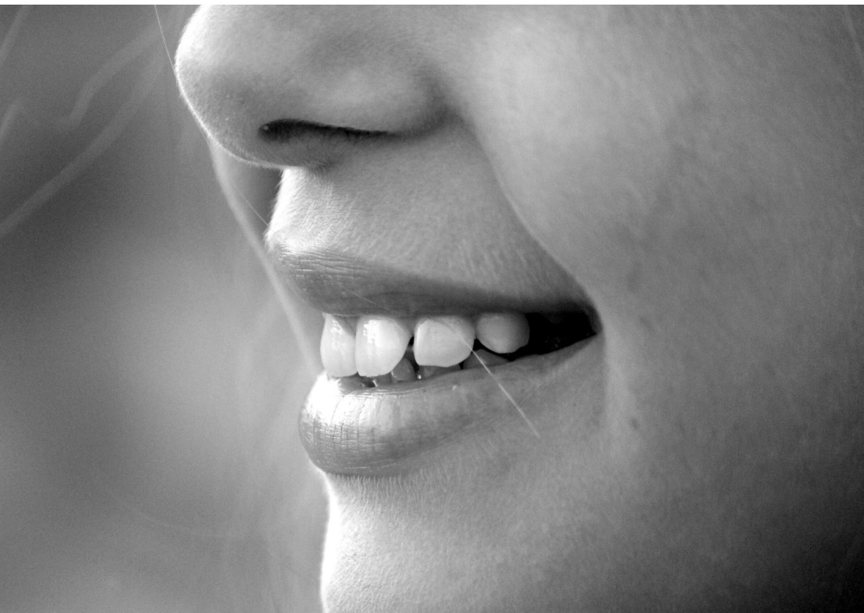
KORONAWIRUS
Czy łatwo się zarazić?:
Koronawirus rozprzestrzenia się droga kropelkową, przenosi się więc przede wszystkim przez wydzieliny z nosa i ust: kaszel, katar. Gdy cząsteczki podczas kichnięcia osadzają się na przedmiotach można zarazić się przez dotknięcie powierzchni zainfekowanej a następnie ust, nosa, oka.
Notes:
Jakie korzyści wyniosą odbiorcy z prezentacji: Osoby dorosłe są bardziej zainteresowane tematem prezentacji, jeśli wiedzą, dlaczego jest on dla nich ważny.
Poziom wiedzy osoby prowadzącej w danej dziedzinie: Krótko określ swoje kwalifikacje w danej dziedzinie lub wyjaśnij, dlaczego uczestnicy powinni Cię słuchać.

Slide 11
KORONAWIRUS
Czy istnieje lekarstwo na koronawirusa?
Nie, nie istnieje lekarstwo. Chorobę leczy się objawowo, podając leki przeciwgorączkowe i inne wskazane przez lekarza w zależności od rozwoju choroby. Nie istnieje także szczepionka.
Notes:
Jakie korzyści wyniosą odbiorcy z prezentacji: Osoby dorosłe są bardziej zainteresowane tematem prezentacji, jeśli wiedzą, dlaczego jest on dla nich ważny.
Poziom wiedzy osoby prowadzącej w danej dziedzinie: Krótko określ swoje kwalifikacje w danej dziedzinie lub wyjaśnij, dlaczego uczestnicy powinni Cię słuchać.

Slide 12
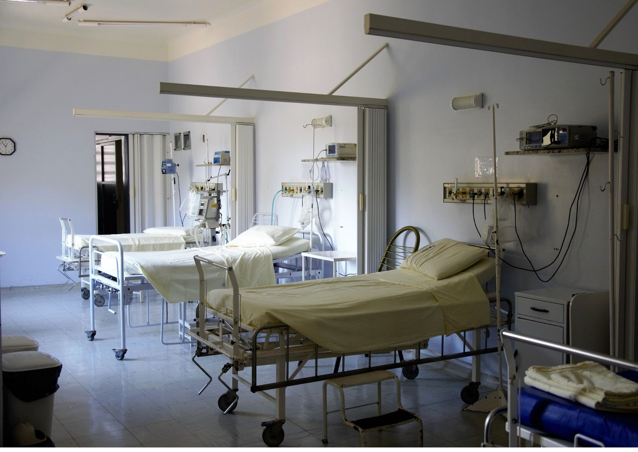
KORONAWIRUS
Czy trzeba leczyć się w szpitalu?
W krajach, gdzie wystąpiło dużo zarażeń koronawirusem nie wszystkie osoby wymagały hospitalizacji. Sytuacja zależy od stanu zdrowia chorego.
Notes:
Jakie korzyści wyniosą odbiorcy z prezentacji: Osoby dorosłe są bardziej zainteresowane tematem prezentacji, jeśli wiedzą, dlaczego jest on dla nich ważny.
Poziom wiedzy osoby prowadzącej w danej dziedzinie: Krótko określ swoje kwalifikacje w danej dziedzinie lub wyjaśnij, dlaczego uczestnicy powinni Cię słuchać.

Slide 13
KORONAWIRUS
W jaki sposób można zapobiegać chorobie?
- unikać bliskiego kontaktu z osobami wykazującymi objawy chorób układu oddechowego, takie jak kaszel i kichanie;
- przestrzegać samemu i uczyć innych tzw. „etykiety kaszlu” czyli zasłaniania w trakcie kaszlu czy kichania nosa i ust, najlepiej chusteczką jednorazową lub przedramieniem;
- często myć ręce wodą z mydłem przez co najmniej 20 sekund;
Notes:
Jakie korzyści wyniosą odbiorcy z prezentacji: Osoby dorosłe są bardziej zainteresowane tematem prezentacji, jeśli wiedzą, dlaczego jest on dla nich ważny.
Poziom wiedzy osoby prowadzącej w danej dziedzinie: Krótko określ swoje kwalifikacje w danej dziedzinie lub wyjaśnij, dlaczego uczestnicy powinni Cię słuchać.

Slide 14
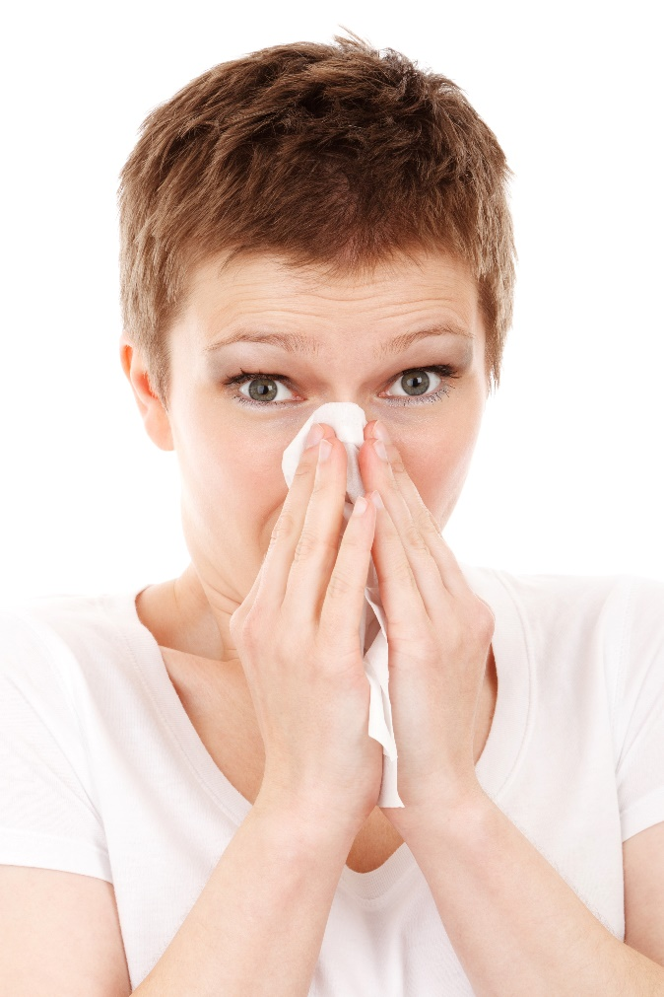
KORONAWIRUS
- używać do dodatkowej higieny rąk żel antybakteryjny lub chusteczki jednorazowe z dodatkiem alkoholu;
- unikać dotykania oczu, nosa lub ust rękami;
- unikać dzielenia się jedzeniem, piciem i naczyniami;
Notes:
Jakie korzyści wyniosą odbiorcy z prezentacji: Osoby dorosłe są bardziej zainteresowane tematem prezentacji, jeśli wiedzą, dlaczego jest on dla nich ważny.
Poziom wiedzy osoby prowadzącej w danej dziedzinie: Krótko określ swoje kwalifikacje w danej dziedzinie lub wyjaśnij, dlaczego uczestnicy powinni Cię słuchać.

Slide 15
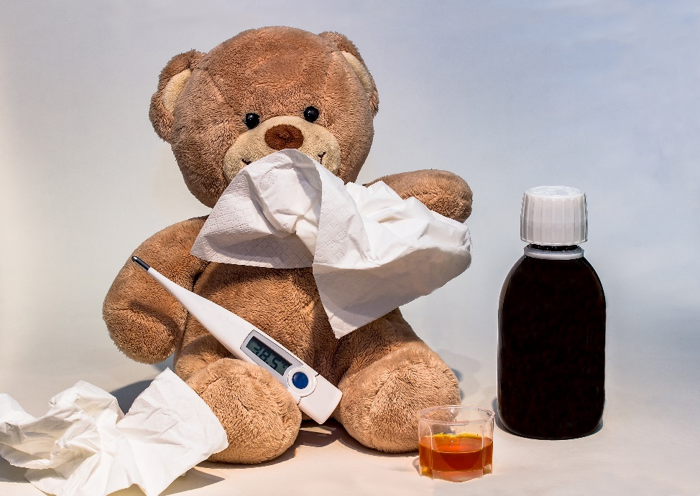
KORONAWIRUS
- zostać w domu, gdy jest się chorym, np. gdy występują objawy podobne do przeziębienia regularnie czyścić i dezynfekować używane przedmioty i powierzchnie;
- przed podróżą w tereny występowania zakażeń wirusem 2019-nCoV sprawdzić informacje na stronie Światowej Organizacji Zdrowia, GIS lub skonsultować się z lekarzem medycyny podróży.
Notes:
Jakie korzyści wyniosą odbiorcy z prezentacji: Osoby dorosłe są bardziej zainteresowane tematem prezentacji, jeśli wiedzą, dlaczego jest on dla nich ważny.
Poziom wiedzy osoby prowadzącej w danej dziedzinie: Krótko określ swoje kwalifikacje w danej dziedzinie lub wyjaśnij, dlaczego uczestnicy powinni Cię słuchać.

Slide 16
KORONAWIRUS
- Szczególną uwagę poza higieną rąk należy poświęcić przedmiotom, których często używamy – klamek, aparatów telefonicznych. Warto często przecierać je środkami dezynfekującymi.
Notes:
Jakie korzyści wyniosą odbiorcy z prezentacji: Osoby dorosłe są bardziej zainteresowane tematem prezentacji, jeśli wiedzą, dlaczego jest on dla nich ważny.
Poziom wiedzy osoby prowadzącej w danej dziedzinie: Krótko określ swoje kwalifikacje w danej dziedzinie lub wyjaśnij, dlaczego uczestnicy powinni Cię słuchać.

Slide 17
KORONAWIRUS
Dodatkowo:
Warto unikać tłumów, zgromadzeń, zrezygnować z przebywania w zatłoczonych miejscach, w których nie musimy się znajdować.
Zalecenia mogą się zmieniać w związku z sytuacją epidemiologiczną.
Należy bezwzględnie stosować się do zaleceń.
Notes:
Jakie korzyści wyniosą odbiorcy z prezentacji: Osoby dorosłe są bardziej zainteresowane tematem prezentacji, jeśli wiedzą, dlaczego jest on dla nich ważny.
Poziom wiedzy osoby prowadzącej w danej dziedzinie: Krótko określ swoje kwalifikacje w danej dziedzinie lub wyjaśnij, dlaczego uczestnicy powinni Cię słuchać.

Slide 18
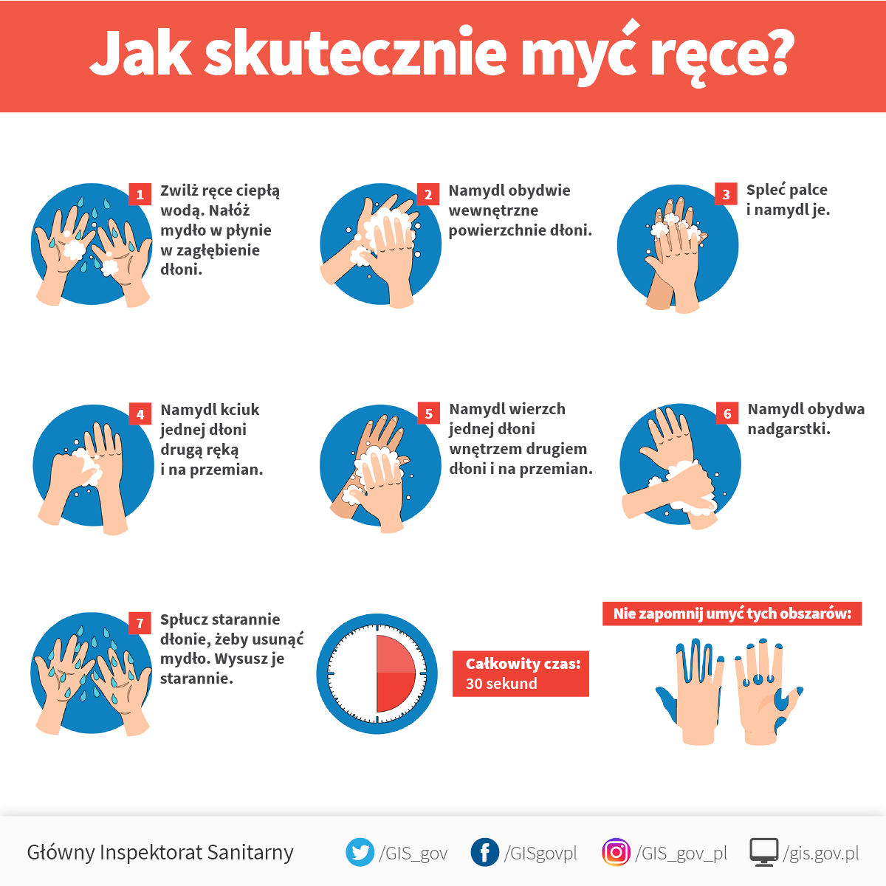
Notes:
Jakie korzyści wyniosą odbiorcy z prezentacji: Osoby dorosłe są bardziej zainteresowane tematem prezentacji, jeśli wiedzą, dlaczego jest on dla nich ważny.
Poziom wiedzy osoby prowadzącej w danej dziedzinie: Krótko określ swoje kwalifikacje w danej dziedzinie lub wyjaśnij, dlaczego uczestnicy powinni Cię słuchać.

